Slide 1

Boolean HR — Dashboard Customer Success
De l'Excel artisanal à la Business Intelligence en self-service
Manel FRIKHA · Marie-Ange AKÉ · Beni AMBETO · Dilane EDOU LEMAMI
Équipe Data Product Management · M2 Data Mining INSEEC · 2026

Slide 2

PLAN
A.
BUSINESS CASE (BESOIN CLIENT)
B.
OUTIL DATA VIZ (POWER BI, POURQUOI ?)
C.
ARCHITECTURE TECHNIQUE DU PRODUIT
D.
VISION 360 DE NOTRE DASHBOARD EN ACTION
E.
NOS KPIS (POURQUOI ?)
F.
PLAN DE TRANSFORMATION ADOPTION
G.
CAHIER DES CHARGES PLANNING & JALONS

Slide 3





Un problème business concret qui coûte cher
Le statu quo Excel génère des pertes mesurables chaque semaine
Coût humain
Fiabilité dégradée
Lena consacre plusieurs heures chaque lundi matin à consolider, vérifier et distribuer les données — un travail à faible valeur ajoutée qui mobilise une ressource qualifiée.
Les données Salesforce sont incomplètes (ex. : fusion Acme Corp / TechGiant non reflétée), entraînant des erreurs récurrentes et des vérifications manuelles sur 9 000 clients.
Risque opérationnel
Problème de confidentialité
Une fois sur deux, les Excel arrivent en retard, décalant le meeting hebdomadaire de Sofiya et perturbant les agendas de 300 personnes.
Les fichiers Excel circulent par e-mail, exposant les chiffres d'un pays à des commerciaux d'autres pays — une violation des règles de cloisonnement des données.
Estimation de la perte : 1h/semaine × 300 personnes =
300 heures/semaine

Slide 4





Business Case : un ROI rapide et démontrable
Situation actuelle → Cible post-déploiement · Dashboard opérationnel en 8 semaines
Temps de reporting
Disponibilité des données
AVANT
~4h (Lena) pour consolider, vérifier et distribuer chaque lundi.
AVANT
Lundi matin, souvent en retard ou erronées.
APRÈS
Disponible 24h/24, J-0, toujours à jour. Zéro retard.
APRÈS
~0h — rafraîchissement automatique chaque nuit. 300h/semaine libérées.
Sécurité & accès
Risque opérationnel
AVANT
300 par e-mail · cloisonnement non respecté.
AVANT
Critique — tout repose sur Lena (départ S1).
APRÈS
300 self-service · RLS via Azure AD. 25 pays cloisonnés.
APRÈS
Résilience totale — processus pérennisé dans le datamart.
Impact total : 300h/semaine économisées · 7 ETP réorientés · 25 pays sécurisés dès S8

Slide 5













Choix de l'outil : Power BI s'impose comme évidence
Power BI est la seule option compatible avec les contraintes techniques et organisationnelles
Tableau
Power BI
Metabase
INTÉGRATION AZURE AD
INTÉGRATION AZURE AD
INTÉGRATION AZURE AD
Complexe
Native (SSO)
Partielle
GESTION DES DROITS
GESTION DES DROITS
GESTION DES DROITS
Manuelle
RLS native
Limitée
EXPÉRIENCE PASSÉE
EXPÉRIENCE PASSÉE
EXPÉRIENCE PASSÉE
Échec (connexion)
Recommandé
Non testé
COÛT (300 USERS)
COÛT (300 USERS)
COÛT (300 USERS)
Élevé
Inclus (M365)
Open-source
Décision : Power BI
Intégration native avec Azure AD, Row-Level Security (RLS) pour le cloisonnement par pays, et licence déjà
disponible dans l'écosystème Microsoft de Boolean HR.

Slide 6






Architecture technique : un datamart dédié pour la performance
Une architecture en couches garantit fiabilité, performance et scalabilité
Couche 1 : Sources
Couche 2 : Datamart (Azure SQL)
Couche 3 : Power BI
Extraction ETL nocturne :
Agrégation et nettoyage :
Restitution sécurisée :
Salesforce CRM : clients, comptes, commerciaux
■
Déduplification des entités clients (ex. : fusions)
■
RLS : cloisonnement par périmètre utilisateur
■
ERP Finance : CA, contrats
■
Tables pré-agrégées par semaine, pays, commercial
■
Rafraîchissement automatique
■
Accès via navigateur ou app mobile
■
Zéro connexion directe à la base de production
■
Pourquoi pas le temps réel ?
La proposition de connexion directe à la production est écartée : 300 connexions simultanées le lundi matin provoqueraient des
crashs. La granularité hebdomadaire suffit aux besoins métiers.

Slide 7




E. NOS KPIs : PILOTAGE DE LA PERFORMANCE
Focus sur la qualité de la donnée et l'adoption interne
CA PRÉVISIONNEL (CSM)
OBJECTIF CA HEBDO
Performance globale projetée que les CSM vont réaliser sur leur portefeuille client.
Pilotage direct via le rapport hebdomadaire pour garantir le rythme de facturation.
TAUX DE CHURN (QUALITÉ)
NPS INTERNE (ADOPTION)
Analyse du churn liée aux erreurs de saisie Salesforce pour fiabiliser les prévisions.
Mesure de l'utilisation effective du dashboard en interne par les équipes Customer Success.

Slide 8
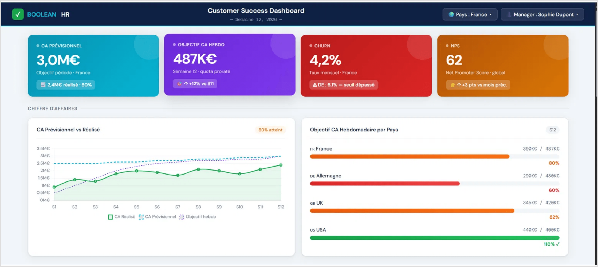
D. VISION 360 DE NOTRE DASHBOARD EN ACTION

Slide 9
Plan d'adoption : le dashboard ne vaut rien sans utilisateurs
La conduite du changement est aussi critique que le développement technique
L'échec du précédent dashboard (il y a 3-4 ans) était avant tout un échec d'adoption. Notre plan repose sur quatre leviers :
1
2
Sponsorship exécutif
Pilote avec 5 pays
Sofiya est le sponsor visible du projet. Son endorsement dans le kick-off meeting est non négociable pour légitimer le changement.
Déploiement initial sur 5 pays volontaires avant le roll-out global. Collecte de feedback, ajustements UX, et création d'ambassadeurs internes.
3
4
Formation courte et ciblée
Décommissionnement progressif
Session de 30 minutes par profil (manager / commercial). Guide PDF d'une page. Vidéo tutorielle de 3 minutes intégrée.
Les Excel continuent pendant 4 semaines en parallèle, puis sont officiellement arrêtés pour valider la fiabilité.

Slide 10






Calendrier projet : livraison en 8 semaines
Un planning réaliste qui s'appuie sur le sprint déjà planifié par Giacomo
FONDATION
CONSTRUCTION
VALIDATION
DÉPLOIEMENT
SEMAINES 1-2
SEMAINES 2-4
SEMAINES 4-6
SEMAINES 7-8
S1
S2-S3
S4-S5
S7
Kick-off & cadrage
•
Modélisation & RLS
•
Recette & Corrections
•
Formation & Doc
•
Fiche de cadrage validée par Sofiya
•
Modèle de données Power BI sécurisé
•
Tests avec Sofiya et 3 managers pilotes
•
Guides utilisateurs et vidéos tutorielles
•
S1-S2
S3-S4
S6
S8
Intégration du datamart
•
Développement v1
•
Pilote sur 5 pays
•
Roll-out global
•
Sprint Giacomo : Datamart opérationnel
•
Maquette interactive du dashboard
•
Déploiement restreint et rapport de feedback
•
Dashboard en production pour 300 utilisateurs
•
Point critique : le sprint de Giacomo démarre la semaine prochaine. Il faut valider le cadrage cette semaine pour ne pas manquer cette fenêtre et retarder le projet de 3 semaines.

Slide 11




Synthèse & recommandations
Trois décisions à valider aujourd'hui pour lancer le projet
Le projet Dashboard Customer Success de Boolean HR est techniquement faisable, économiquement justifié et organisationnellement urgent.
1
2
3
Valider Power BI
Confirmer le sprint
Nommer le sponsor
Comme outil de data visualisation (intégration Azure AD, RLS, licence existante).
Valider le sprint de Giacomo pour le datamart dédié — fenêtre à saisir cette semaine.
Nommer Sofiya sponsor officiel du projet pour garantir l'adoption par les 300 utilisateurs.
"Si vous réussissez, ça fera économiser au moins une heure par semaine à tout le monde."
— Sofiya, VP Customer Success
8 semaines de projet
300h/semaine économisées
Données sécurisées

